Slide 1
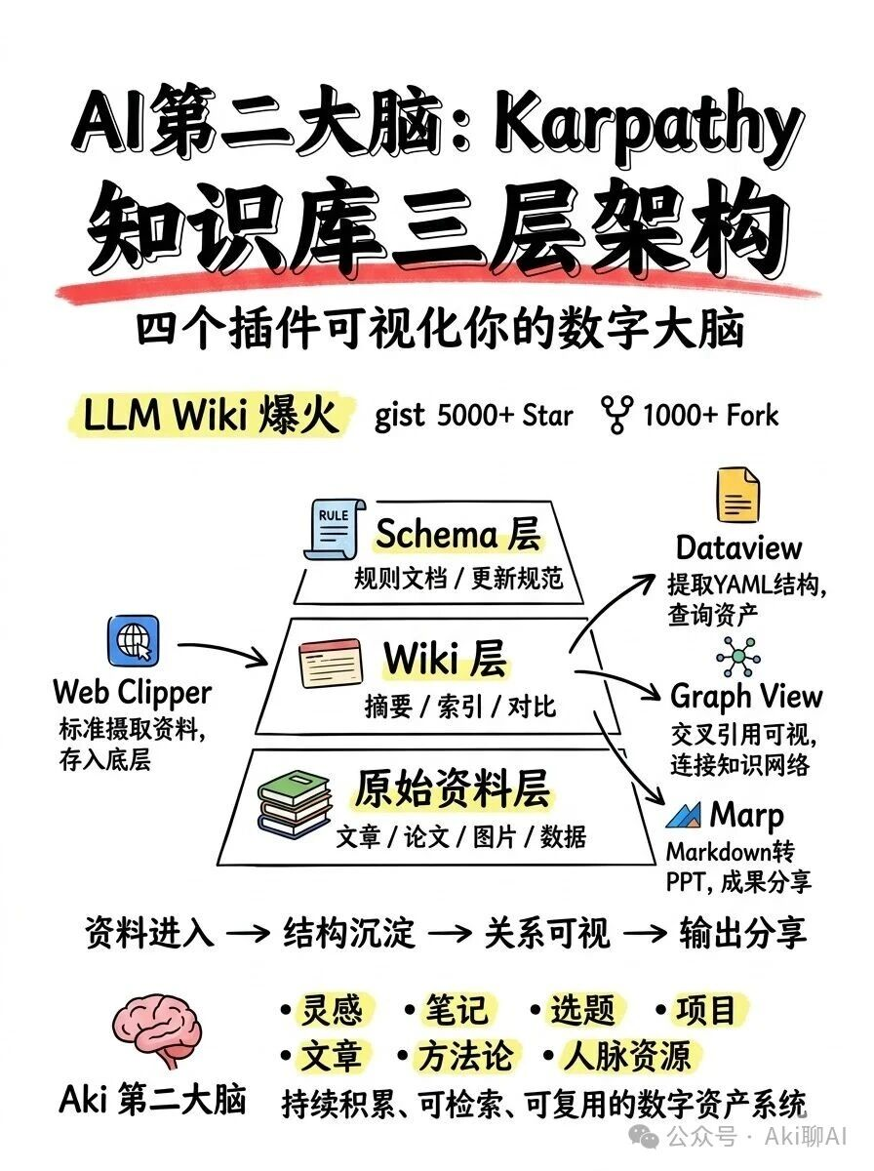
📊 Karpathy 三层架构
Raw Materials Layer → Wiki Layer → Schema Layer

Slide 2
📊 四工具工作流
Clipper → Dataview → Graph View → Marp

Slide 3
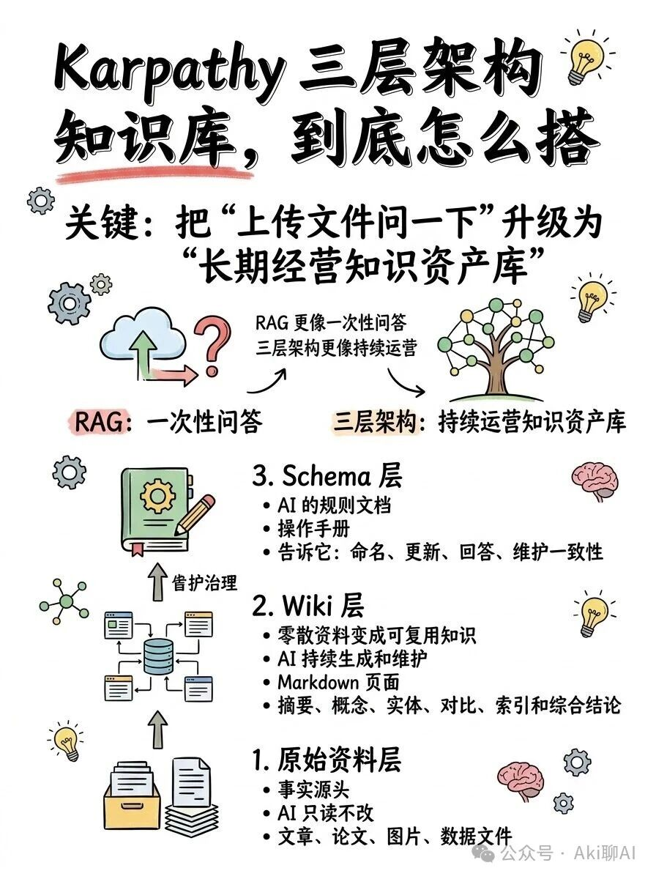
📊 AI 第二大脑的价值
统一沉淀 | 检索复用 | 增值数字资产

Slide 4
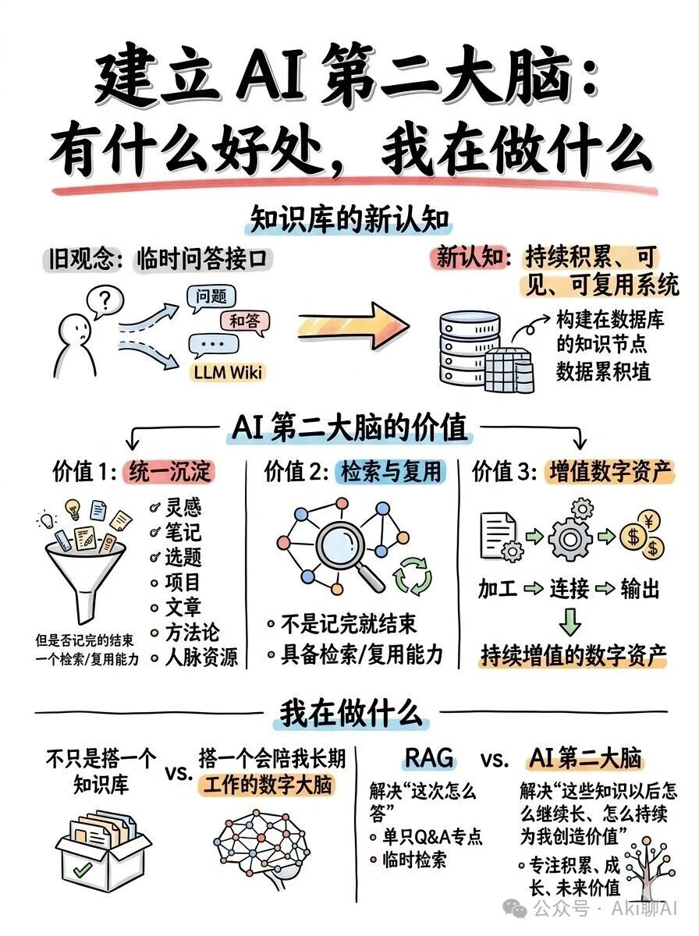
📊 四工具详情
拉进来 | 查出来 | 选出来 | 讲出去

